Slide 1

「지능화 파일럿 프로젝트」
프로젝트 계획 발표
(프로젝트명) 딥러닝 기반 전류계측 시스템
Deep Learning Based Current Measuring System
2020254007
장 민 우
2021. 9. 9.

Slide 2
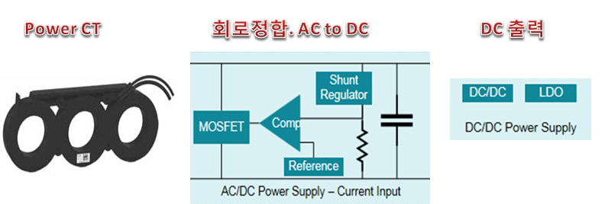
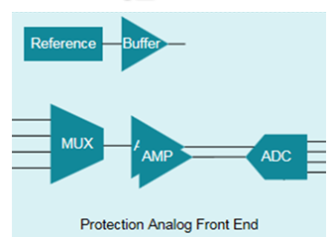
프로젝트 개요
세부일정
연구 배경
- 최근 여러 분야에서 시스템의 안전과 보호를 위하여 계전기 기술은 필수로 요구되고 있음.
- 고속, 정확한 보호계전기를 개발함으로써 고가의 장비나 선로의 소손을 막기 위함.
기존 기술의 문제점 및 애로사항
- 전류를 소신호로 변환하는 고정밀 H/W의 경우 고비용으로 산업용으로 적합하지 않음.
- 산업현장에서의 고조파, Noise에 대한 왜곡이 심함.
- 고정밀도의 변류기(CT)의 경우 소형,경량화가 어려움.
변류기(CT)
적분 & ADC

Slide 3
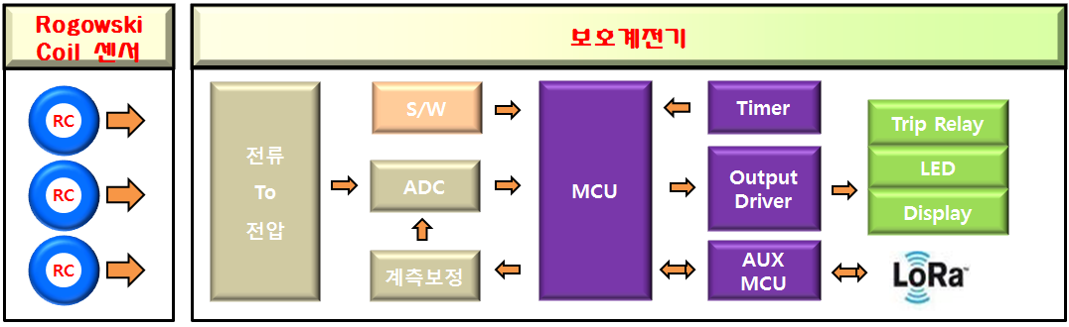
프로젝트 목표
세부일정
연구 목표
- 딥러닝을 기반으로 전류계측 정밀도 향상
- 계전 기능의 정확도 향상
세부 연구 목표
- 전류 계측 정밀도 : 정격 ± 0.5%
- 과전류 : 정격의 105%, 동작시간(1~60초)
- 결상 : 1.0초 이내
- 불평형 : 불평형 30~50%. 1.5초 이내
- 역상 : 0.1초 이내
- 지락 : 정격감도 0.5 ~ 2.0A, 동작시간 0.5 ~ 1.0초
변류기(CT)
보호계전기

Slide 4
프로젝트 추진 일정
세부일정
세부 추진일정 | 주차 |  |  |  |  |  |  |  |  |  |  |  |  |  |  | 비고
 | 1 | 2 | 3 | 4 | 5 | 6 | 7 | 8 | 9 | 10 | 11 | 12 | 13 | 14 | 15
프로젝트 계획 수립
사전 기술 조사
전류 계측안 설계
보호 알고리즘 개발
제어 방식 S/W 개발
전류 계측 시험
계전 시험

Slide 5
감사합니다

